Slide 1
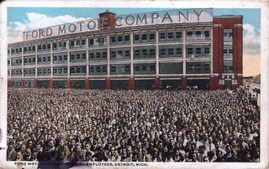
Η καλή μέρα από το πρωί φαίνεται
Θανάσης Βαλτινός
Της μαθήτριας Χαρούλα Τσουλόγιαννη
Καθηγήτρια : κ. Σταυρούλα Μπορέττου

Slide 2
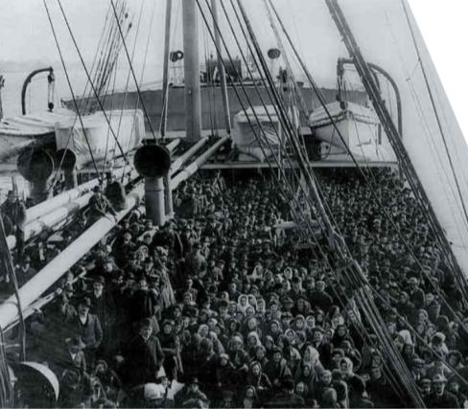
ΟΙ ΔΥΣΚΟΛΙΕΣ ΠΟΥ ΑΝΤΙΜΕΤΩΠΙΖΑΝ ΟΙ ΕΛΛΗΝΕΣ ΣΤΗΝ ΑΜΕΡΙΚΗ ΚΑΙ ΤΗΝ ΕΛΛΑΔΑ.
H ιστορία της νεοελληνικής μετανάστευσης είναι τόσο παλιά όσο και η ιστορία μας. Οι Έλληνες από πάντα αναζητούν καινούριες πατρίδες και αυτό είναι η αιτία της μεγάλης διασποράς. Έτσι ένα μεγάλο κύμα της ελληνικής μετανάστευσης πραγματοποιείται στις αρχές του 20ου αιώνα (1900-1925) και καλύπτει μια περίοδο 25 χρόνων. Τότε η Ελλάδα έχασε το 8% του συνολικού πληθυσμού της.

Slide 3
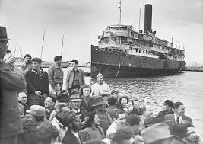
Την προτίμηση των Ελλήνων μεταναστών κέρδισαν οι Η.Π.Α και η Αυστραλία. Στο μυαλό κάθε μετανάστη υπήρχε μόνο μια σκέψη, πώς να φτάσει στη «Γη της επαγγελίας». Οι μετανάστες ήταν κυρίως νέοι άντρες από αγροτικές περιοχές, αγράμματοι, και εκτός από τη σωματική τους ικανότητα δεν διέθεταν αλλά προσόντα.
Από την «ιστορία του αγροτικού κινήματος» του Γιάννη Κορδάτου διαπιστώνουμε ότι : «...ο αγρότης ζούσε ξυπόλητος, γυμνός, κουρελής, ατροφικός. Έφτυνε αίμα για να μαζέψει τον καρπό που του έπαιρναν οι τοκογλύφοι, οι έμποροι και οι άλλοι εκμεταλλευτές τους. Η μετανάστευσή του ήτανε η μόνη σανίδα σωτηρίας...» Το ταξίδι δεν περνούσαν τις εξετάσεις τους απαγόρευαν την είσοδο στην Αμερική και τους στέλνανε πίσω με τα ίδια καραβιά στην πατρίδα τους.

Slide 4
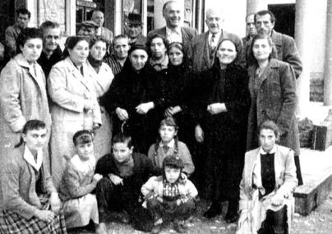
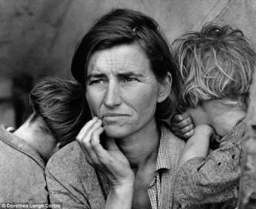
Σε αυτούς που παραμένανε, η ζωή δεν τους χαμογελούσε. Οι δουλειές και τα λεφτά που περιμένανε να βρουν ήταν διαφορετικά από αυτά που φανταζόντουσαν. Οι περισσότεροι δούλευαν σε σιδηρόδρομους, στα μεταλλεία, πουλούσαν λαχανικά και φρούτα στους δρόμους. Και τα παιδιά άρχιζαν να δουλεύουνε από πολύ μικρά σε εργοστάσια από τις4:30 το πρωί μέχρι τις 9:00 το βράδυ. Όταν τελείωναν τη δουλειά, αντί να πάνε σπίτι, έπρεπε να καθίσουν να καθαρίσουν το εργοστάσιο.
Πολλές φορές από την κούραση όταν γύριζαν κοιμόταν με τα ρούχα. Για να αντέξουνε τις δυσκολίες και για να ικανοποιήσουν τις ανάγκες τους οργανώθηκαν σε κοινότητες όπου μαζεύονταν και συνευρίσκονταν σε βαφτίσεις, γάμους, στην εκκλησία και σε όλες τις επετείους και γιορτές που συνηθίζονταν να γιορτάζονται στην Ελλάδα. Έτσι κατάφεραν να κρατήσουν την ελληνική κουλτούρα και τη συλλογικότητα.

Slide 5
